Slide 1


TRƯỜNG TIỂU HỌC ĐỨC GIANG
MÔN TIẾNG VIỆT – LỚP 1

Slide 2


Khởi động

Slide 3
bưởi lưới mười
mỉm cười con hươu

Slide 4
bướu hươu khướu
ốc bươu tươi cười

Slide 5
Lạc đà là con vật đặc biệt. Nó có cái bướu to trên lưng. Bướu của lạc đà là nơi dự trữ chất béo.

Slide 6
BÀI 70
ÔN TẬP VÀ KỂ CHUYỆN

Slide 7
uôi uôm
uôc uôt
uôn uông
ươi ươu

Slide 8
 | c | m | n | t | ng
uô | uôc
uôm
uôn
uôt
uông

Slide 9
 | i | u
uô
ươ
uôi
ươi
ươu

Slide 10
vuốt ve
trẻ thơ
cưỡi ngựa
nướu răng
nhuộm vải
lem luốc
khu rừng
luống cuống
muôn màu

Slide 11
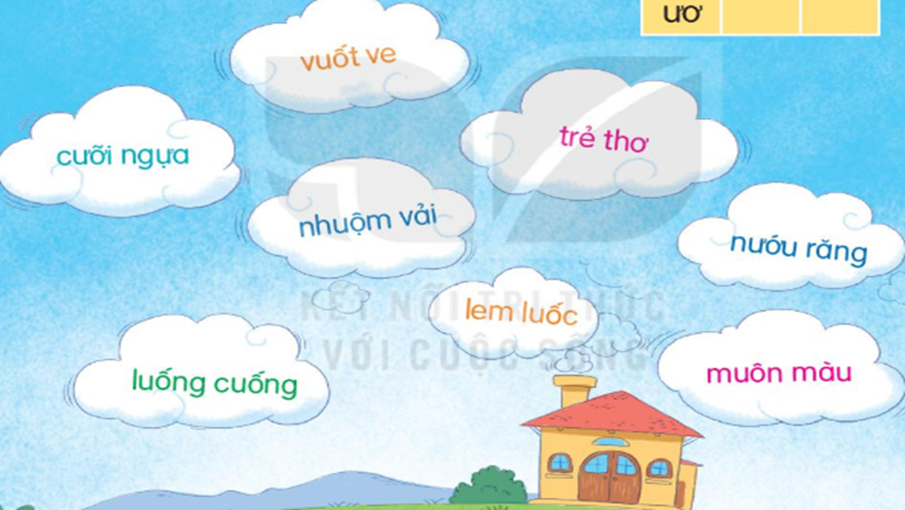

Slide 13
2
Ông trồng nhiều cây ăn trái. Khóm chuối xanh tươi đã trổ buồng. Hàng bưởi ra bông trắng muốt. Mấy cây đu đủ quả chín vàng ruộm. Ông còn nuôi nhiều con vật rất đáng yêu. Gà mẹ, gà con ríu rít. Đôi chim khướu hót vang. Chú mèo cuộn tròn sưởi nắng bên thềm.
1
3
4
5
6
7
8

Slide 14

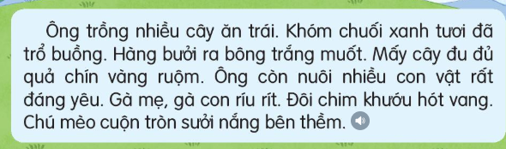

Slide 15
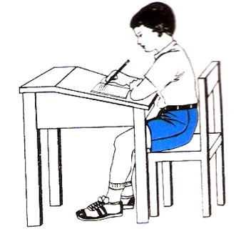
LUYỆN VIẾT VỞ

Slide 16
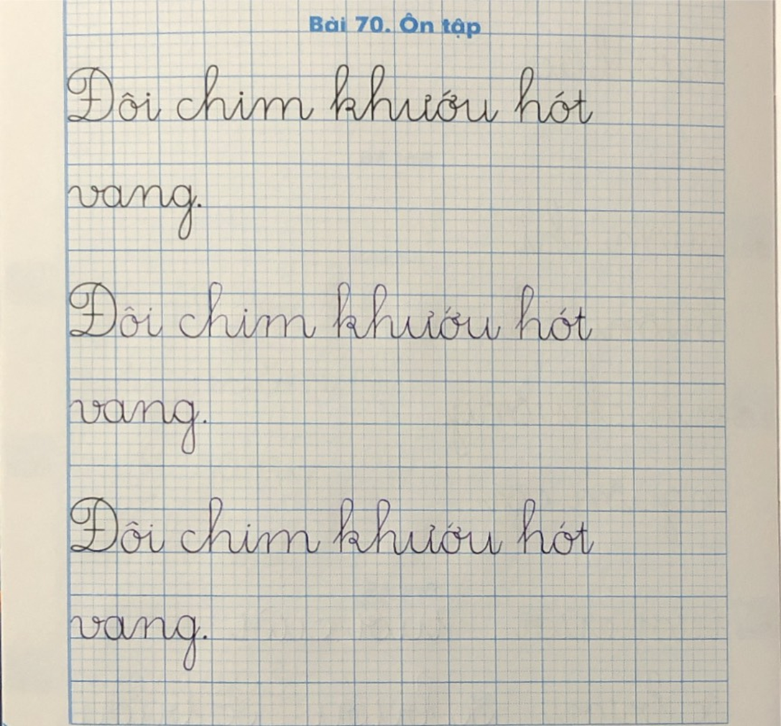
LUYỆN VIẾT VỞ

Slide 18
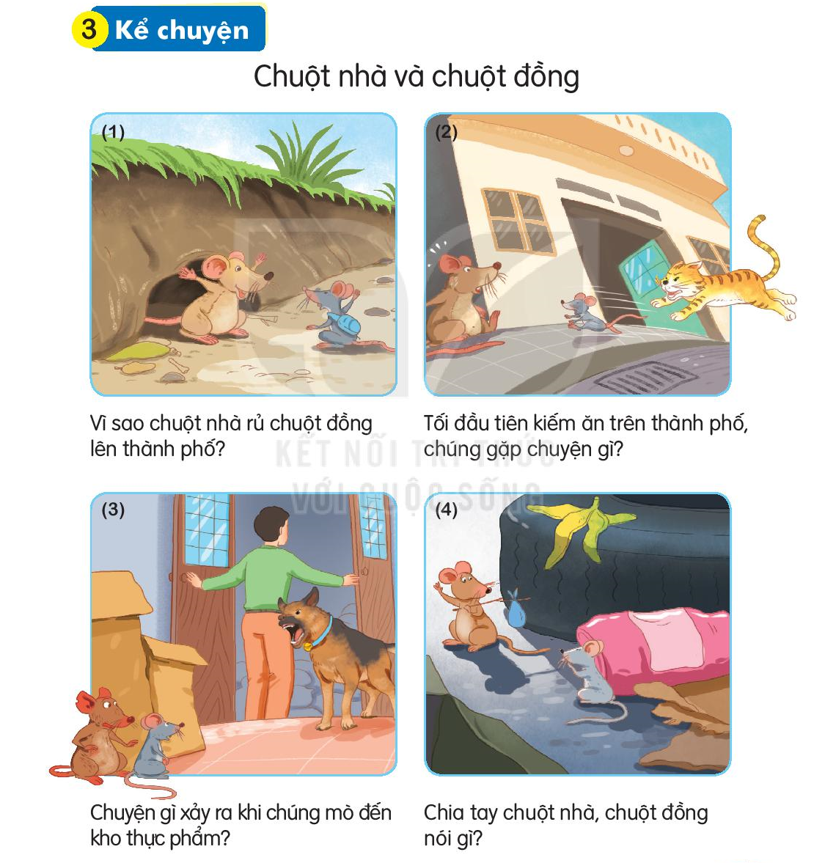

Slide 19
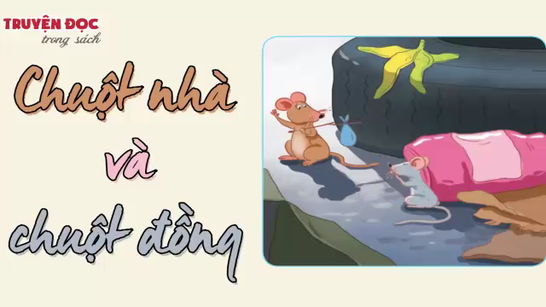

Slide 20
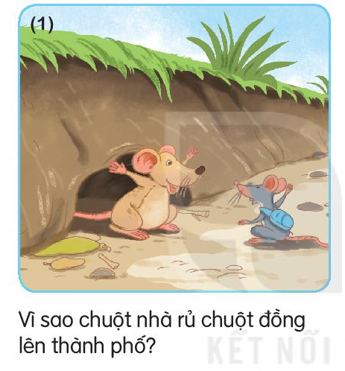


Slide 21
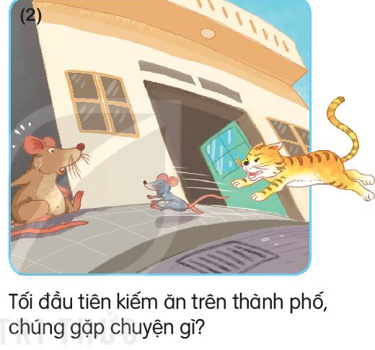

Slide 22
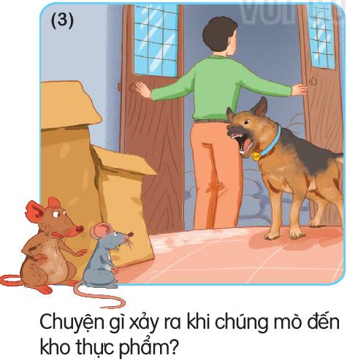

Slide 23
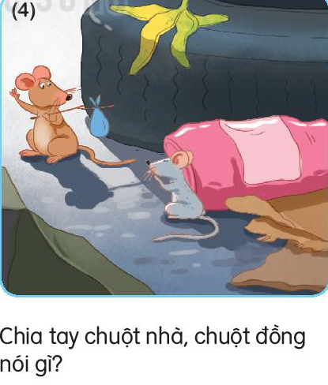

Slide 24
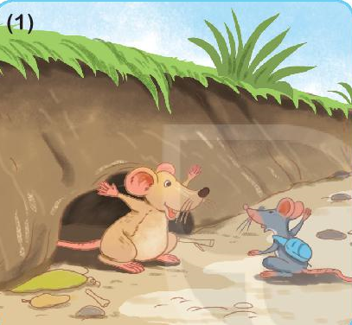
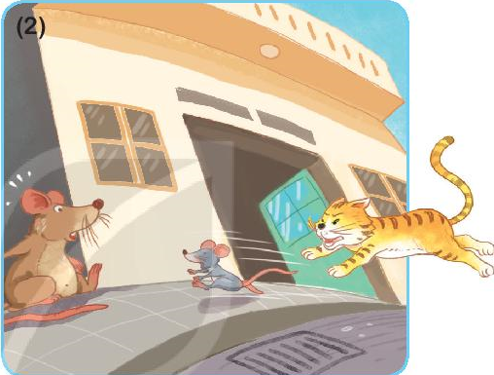
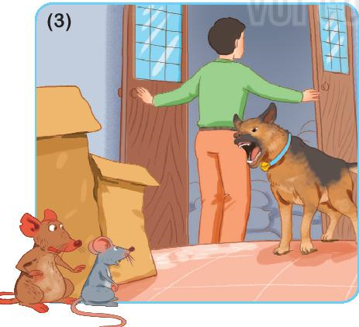
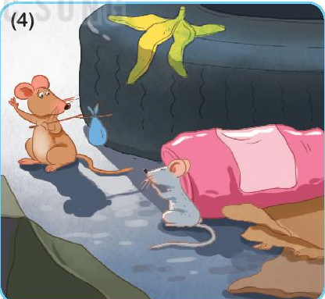
Thi kể chuyện

Slide 25

Chúc các em chăm ngoan học giỏi

